Slide 1
Предок NumPy, Numeric, был разработан Джимом Хугунином. Также был создан пакет Numarray с дополнительной функциональностью. В 2005 году Трэвис Олифант выпустил пакет NumPy, добавив особенности Numarray в Numeric. Это проект с исходным кодом, и в его развитии поучаствовало уже много человек.
NumPy или Numerical Python — это библиотека Python, которая предлагает следующее:
Мощный N-мерный массив
Высокоуровневые функции
Инструменты для интеграции кода C/C++ и Fortran
Использование линейной алгебры, Преобразований Фурье и возможностей случайных чисел

Slide 2
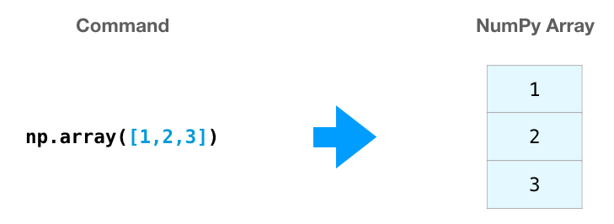
Создание массивов

Slide 3
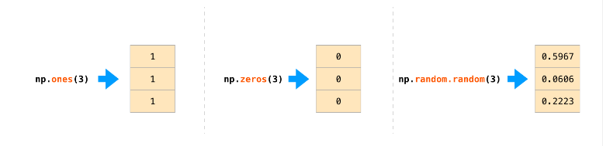
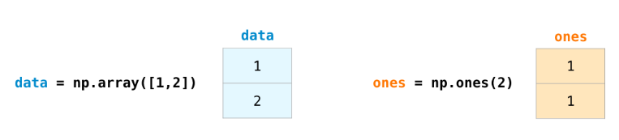
Арифметические операции над массивами данных

Slide 4
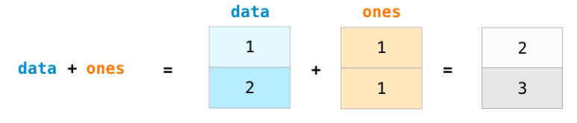
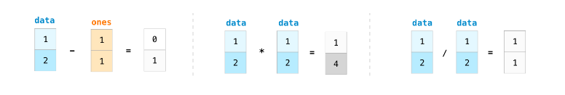
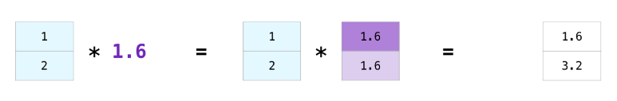

Slide 5
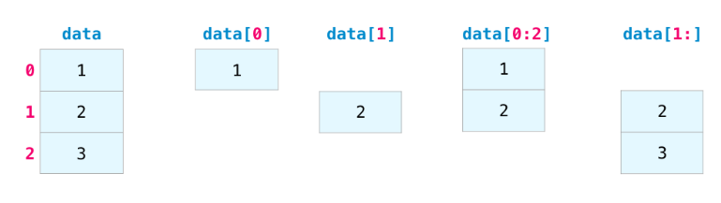
Индексирование

Slide 6
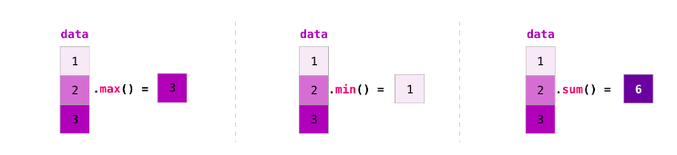
Агрегирование

Slide 7
